Slide 1

Здоровый образ жизни
Выполнила: Алина Киселёва 11”A”

Slide 2

Резервы
организма
функциональные
молекулярные

Slide 3
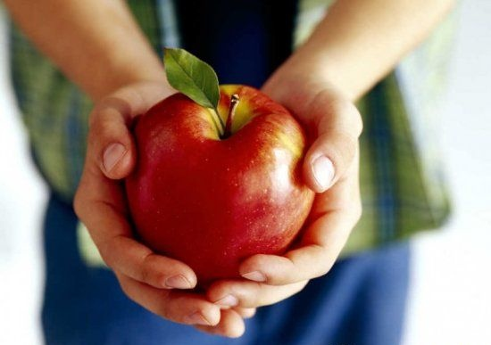
Понятие здоровья и ЗОЖ
Здоровье – это важнейшая потребность, определяющая способность его к труду и обеспечивающая гармоническое развитие личности.
Оно является важнейшей предпосылкой к счастью человека.

Slide 4

ЗОЖ включает в себя
подвижный образ жизни;
крепкую семью, успешную работу;
хорошую гигиену;
здоровый сон;
правильное питание;
отказ от любых вредных привычек;
правильное сексуальное поведение;
закаливание.

Slide 5

Правильный образ жизни является фактором здоровья, а нездоровый – фактором риска.

Slide 6

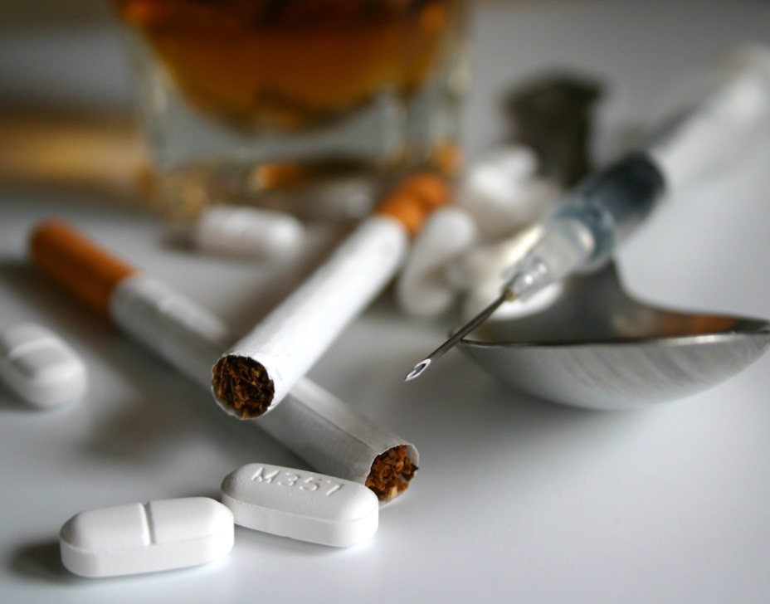
Пагубные привычки вредящие нашему здоровью

Slide 7
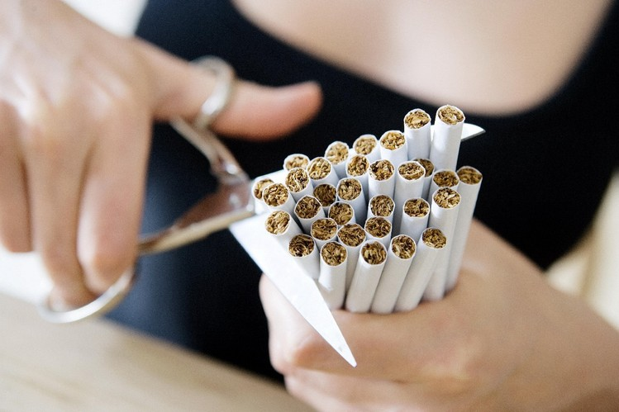
Курение
Курение уменьшает физическую силу, замедляет реакцию, ухудшает память, заметно снижает половую потенцию. У курильщиков чаще, чем у некурящих, рождается неполноценное потомство.

Slide 8

Алкоголь
В результате систематического потребления алкоголя развивается симтомокомплекс болезненного пристрастия к нему:
потеря чувства меры и контроля над количеством потребляемого алкоголя;
нарушение деятельности центральной и периферической нервной системы.

Slide 9

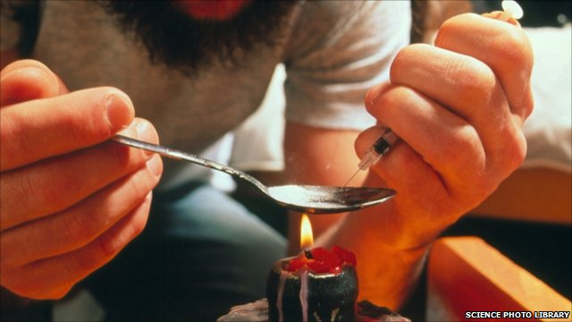
Наркотики
Употребление наркотиков, помимо психической и физической зависимости, всегда приводит к необратимому грубому нарушению жизнедеятельности организма и социальной деградации наркомана. Именно эти последствия составляют наибольшую опасность для здоровья и жизни человека.

Slide 10
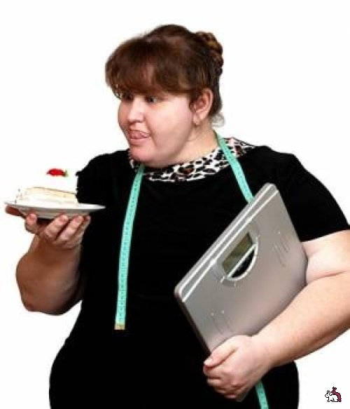
Избыточный вес
Сейчас более трети нашей страны, включая детей, имеет лишний вес. А причина одна - избыточное питание, что в итоге приводит к атеросклерозу, ишемической болезни сердца, гипертонии, сахарному диабету, целому ряду других недугов.

Slide 11

Закаливание
Наиболее распространенной формой закаливания является использование свежего прохладного воздуха и обливание холодной водой.

Slide 12


Здоровый
сон
Крепкий сон — один из лучших способов оставаться здоровым. Люди, которые спят по 7 — 8 часов, однозначно поступают правильно. А вот больше 8 часов спать не рекомендуется.

Slide 13
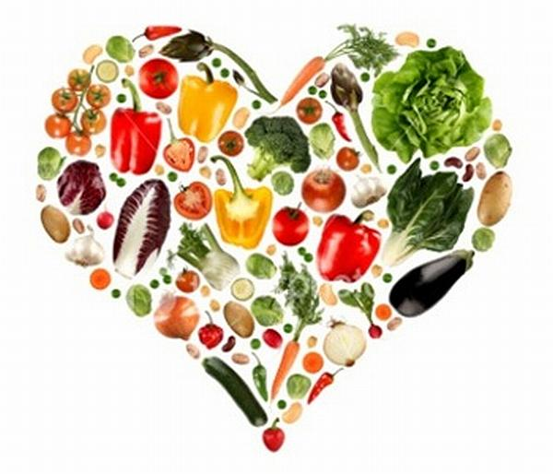
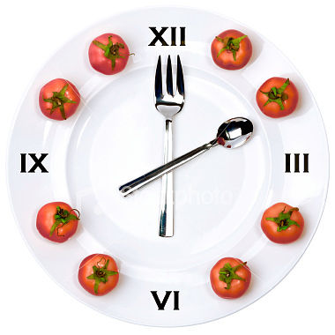
Правильное
питание
Рекомендуется принимать пищу не менее четырех раз в день. Для ее переваривания требуется часа три, вот и нужно есть примерно через 3,5-4 часа. Если питаться всегда в одно и то же время, весь организм своевременно подготавливается к приему пищи. В результате пища хорошо усваивается.

Slide 14



Смех – здоровье души
Живите радостно и увлеченно, тогда все негативное, а также болезни покинут вас.

Slide 15

Спасибо за внимание

